Slide 1

ScopeAD
Observation Expansion and Support-Calibrated Fusion
for Few-Shot Industrial Anomaly Localization
2026-10-12
Notes:
근거 문서: PaperWorks/outlines/Outline_v18.md. ScopeAD = Support-Calibrated Observation-expanded Patch Ensemble for Anomaly Detection (이전 이름 SCARF).

Slide 2
목차
발표 순서
문제와 주장 → 방법 → 주 결과 → 구성 요소 분석 → 남은 검증 순으로 진행한다
    01 Introduction: 왜 관측을 늘리고, 왜 관측별로 맞춰 결합하는가 · 기여 (4–11쪽)
    02 Method: 절차, 메모리 뱅크와 bag, Scale Calibration, Deep-Anchored Weighting, 맵 통합 (12–23쪽)
    03 실험 결과: 표 1–7 (설정, few-shot 주 비교, MVTec AD·VisA, private, 분포 변화) (24–30쪽)
    04 Ablation · 분석: 표 8–8d, 10–10b, 11, 12 (31–40쪽)
    05 논의와 향후 계획: 주장 범위와 남은 검증 (41–43쪽)
    Appendix A: Claim–evidence–status matrix (A-1)
2

Slide 3
요약
한 장 요약
관측을 늘리고 관측별 점수를 맞춰 결합해, AD2 16-shot에서 SuperAD보다 AUPRO@0.05 +4.17pp
섹션 | 질문 | 결론 | 쪽
문제 | 소수 정상 support에서 관측을 어떻게 늘리고 합칠까? | 큰 거리의 원인이 모호하고, 관측을 늘리면 단위·정상 반응이 섞임 | 5–9
방법 | 무엇을 하나? | 특징·해상도·bag별 48개 bank + 정상 q95 단위 정렬 + Shallow 고정 가중(λ = 0.125) | 12–22
주 결과 | AD2 few-shot 경쟁력은? | 1–16 shot 3개 지표 모두 1위, 16-shot 3-seed 60.06 vs 55.89 | 27
구성 분석 | 이득은 어디서 오나? | 다해상도 +4.95 / +2.10pp, 단일 bank 대비 +2.09pp, λ = 1 대비 +5.55pp | 31–38
한계 | 아직 확인 안 된 것은? | q95의 정규화 생략 대비 이득 없음, linear0125 private·shift·비용 미확보 | 34·42
3

Slide 4

01. Introduction
연구 배경
재학습 없이 정상 1–16장만으로 결함 영역을 찾는 few-shot 이상 국소화를 다룬다
    동결 백본 재사용: 대규모 사전학습 표현(DINOv2)은 별도 학습 없이 여러 과제로 전이됨
    패치 매칭: query 패치와 가장 가까운 정상 패치의 거리로 결함 위치를 찾음 → 제품별 재학습 불필요
    주 지표 AUPRO@0.05: 오경보율 5% 이하에서 결함 영역을 얼마나 덮는가
예시: MVTec AD hazelnut. 맵은 캐시된 bag 평균 계층별 정규화 맵을 z_d + 0.125·z5로 재구성한 표시용 예시 (새 평가 아님). 출처: PaperWorks/outlines/Outline_v18.md §1.1 (Oquab 2023; Roth 2022; Damm 2025)
4

Slide 5

01. Introduction
문제 정의
큰 거리는 결함에서도 support에 없던 정상 변동에서도 생겨, 소수 정상 이미지로는 원인을 가리기 어렵다
    High-Score Ambiguity: "큰 거리"만으로는 결함인지 미관측 정상 변동(조명·자세·반사)인지 알 수 없음
    ① 단서 부족: 정상 이미지를 늘릴 수 없어, 미세 결함과 정상 변동을 가를 시각 단서 자체가 적음
    ② 결합의 어려움: 관측을 늘리면 관측마다 거리 척도가 다르고(②-a) Shallow의 정상 반응이 섞임(②-b)
그림은 개념도(가상 분포)이며 실측이 아님. 일반 vision 근거: 분포 변화 아래 성능 저하(Hendrycks 2019), 점수 신뢰도 변화(Ovadia 2019). 출처: PaperWorks/outlines/Outline_v18.md §1.1–1.2
5

Slide 6
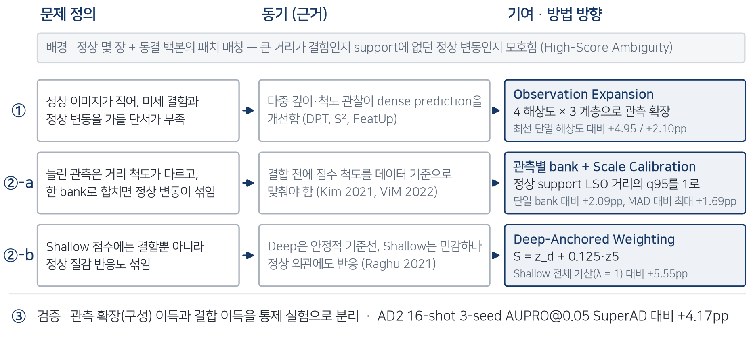
01. Introduction
문제 · 동기 · 기여의 대응
각 문제에 동기와 방법 방향을 하나씩 대응시키고, ③에서 두 종류의 이득을 분리 검증한다
①은 관측 단계, ②-a·②-b는 결합 단계의 문제. 근거 수치는 AD2 test_public seed 0 개발 비교(표 8, 8b, 8d, 10a)와 16-shot 3-seed 주 비교(표 4). 문제별 상세는 7–9쪽. 출처: PaperWorks/outlines/Outline_v18.md §1.1–1.3
6

Slide 7

01. Introduction
① 단서 부족 → 관측 확장
정상 이미지를 늘릴 수 없으면, 같은 이미지를 여러 깊이·해상도에서 관찰해 단서를 늘린다
    문제: few-shot에서는 정상 표본이 희소해, 미세 결함을 가를 시각 단서가 부족함
    동기: 다계층(DPT, Raghu 2021)·다중 척도(FPN, S², FeatUp) 관찰이 dense prediction을 개선
    방향: 4 해상도(토큰 1개 = 짧은 변 3.1% → 1.25%) × 3 계층(Deep 11·23, Shallow 5)으로 관측 확장
    근거: 4 해상도 결합이 최선 단일 해상도보다 AUPRO@0.05 +4.95pp(2-shot), +2.10pp(16-shot) (표 10a)
아래: hazelnut query의 해상도별 ScopeAD 맵. 맵은 캐시된 bag 평균 계층별 정규화 맵을 z_d + 0.125·z5로 재구성한 표시용 예시 (새 평가 아님). 높은 해상도는 기존 영상의 세밀한 표본화이며 새 정상 변동을 만들지 않음. 출처: PaperWorks/outlines/Outline_v18.md §1.2 (1)(2), §2.2, 표 10a
7

Slide 8
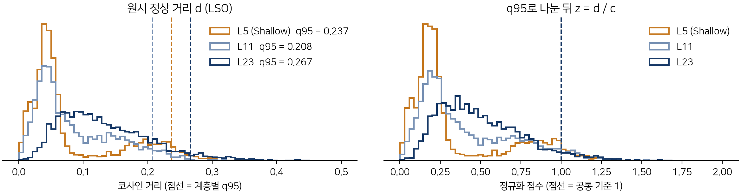
01. Introduction
②-a 관측 간 척도 차이 → 단위 정렬
관측마다 bank를 따로 두면 정상 거리 척도가 달라지므로, 결합 전에 정상 기준으로 단위를 맞춘다
    문제: 계층 특징을 한 bank로 합치면 정상 변동이 섞이고, 나누면 bank마다 거리 척도가 다름 (아래 왼쪽)
    동기: 점수 맵의 정규화가 결과를 바꾸고(Kim 2021), 이질적 점수는 결합 전 척도를 맞춤(ViM 2022)
    방향: 관측별 bank를 유지하고, 각 bank의 정상 LSO 거리 q95를 1로 정렬 (아래 오른쪽)
    근거: 단일 bank 57.48% vs 관측별 bank 59.57% (+2.09pp, 표 8), q95 > MAD +0.76–1.69pp (표 8d)
아래: 실제 support LSO 거리 (AD2 walnuts, 16-shot, 672 px, bag 0, 계층당 4,096개; 캐시). 원고 진단: 12개 컴포넌트의 q95 척도 차이 평균 약 1.8배. q95의 정규화 생략 대비 이득은 주장하지 않음. 출처: PaperWorks/outlines/Outline_v18.md §1.2 "관측 결합의 어려움", 표 8, 8d
8

Slide 9

01. Introduction
②-b Shallow 정상 반응 → Deep 기준 가중
단위를 맞춰도 Shallow 점수에는 정상 질감 반응이 섞이므로, Deep을 기준선으로 Shallow는 작게 더한다
    문제: Shallow(L5)는 미세 결함에 민감하지만 정상 질감·외관에도 반응 → λ = 1이면 정상 walnut 전체가 밝아짐
    동기: Deep(L11·23)은 조명·색 변화에 둔감한 안정적 의미 기준선을 제공
    방향: Deep-Anchored Weighting — S = z_d + 0.125·z5 (임계값·학습 가중치 없음)
    근거: Shallow 전체 가산(λ = 1) 54.02% vs λ = 0.125 59.57% (+5.55pp, 표 8b)
AD2 walnuts 정상·결함 query, 하늘색 = GT(표시용). 맵은 캐시된 bag 평균 계층별 정규화 맵을 z_d + 0.125·z5로 재구성한 표시용 예시 (새 평가 아님). λ는 AD2 2-shot seed 0로 선택(post-hoc). 출처: PaperWorks/outlines/Outline_v18.md §1.2 (1), 표 8b
9

Slide 10
01. Introduction
주요 기여
①의 관측 확장과 ②의 보정·가중 결합을 제안하고, ③에서 두 이득을 통제 실험으로 분리해 검증한다
기여 | 해결하는 문제 | 방법 | 근거 | 쪽
① Observation Expansion | ① 단서 부족 | 재학습 없이 해상도(토큰 3.1% → 1.25%)와 계층(Shallow / Deep) 두 관측 축을 확장 | 최선 단일 해상도 대비 +4.95 / +2.10pp | 37·36
② Calibrated & Deep-Anchored Fusion | ②-a 척도 차이 | 관측별 bank + 정상 q95 척도 보정 | 단일 bank 대비 +2.09pp, MAD 대비 +0.76–1.69pp | 31·35
 | ②-b Shallow 정상 반응 | Deep 기준선 + Shallow 고정 가중 가산 (λ = 0.125), 학습 없는 결정론적 파이프라인 | Shallow 전체 가산 대비 +5.55pp | 33
③ Disentanglement & SOTA | ①·② 검증 | 관측 확장(구성) 이득과 결합 이득을 통제 실험으로 분리, AD2 few-shot 비교 | SuperAD 대비 3-seed AUPRO@0.05 +4.17pp | 27
모두 개발에 사용한 모집단(AD2 public, MVTec AD, VisA) 결과. "SOTA"는 Outline §1.3 표현. 출처: PaperWorks/outlines/Outline_v18.md §1.3
10

Slide 11
01. Introduction
관련 연구와 차별점
같은 최근접 패치 매칭 계열이지만, 관측별 bank와 정상 기준 단위 정렬로 결합을 다르게 한다
연구 흐름 | 대표 연구 | 한 일 | ScopeAD와의 차이
Few-shot 패치 매칭 (②-a) | PatchCore, AnomalyDINO, SuperAD | 계층 특징을 이어 붙인 bank, DINOv2 최근접 거리 | 관측별 bank 분리 + 결합 전 정상 기준 단위 정렬
다중 척도·다계층 표현 (①) | FPN, S², FeatUp, DPT, Raghu 2021 | 다중 척도·계층 표현으로 dense prediction 개선 | 학습 없이 해상도별 정상 거리 맵 평균 (S²는 타일 재조립·채널 연결)
점수 정규화·결합 (②-a) | Kim 2021 (CAM), ViM 2022 | 점수 맵 정규화, 이질적 점수의 척도를 맞춘 뒤 결합 | 정상 support LSO 거리의 q95로 단위 결정 (레이블 불필요)
분포 변화·저-FPR 평가 (문제) | ImageNet-C, Guo 2017, Ovadia 2019, MVTec AD 2 | shift 아래 성능·신뢰도 평가, 조명 변화 산업 벤치마크 | 저-FPR 곡선 지표와 고정 임계값 결과를 구분해 평가
출처: PaperWorks/outlines/Outline_v18.md §2.1–2.3, 부록 A.4 (서지 검증 2026-10-08).
11

Slide 12
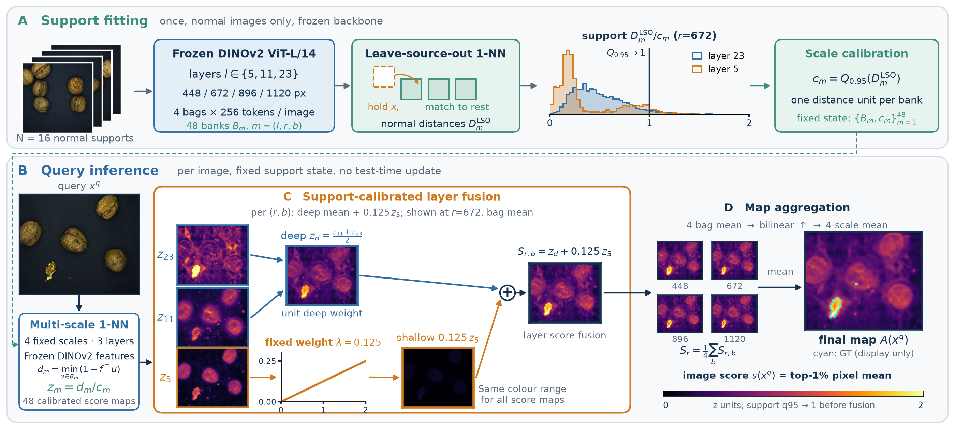
02. Method
ScopeAD 개요
정상 support로 48개 bank와 단위 c_m을 한 번 구하고(A), query마다 정렬 → 가중 결합 → 평균한다(B)
그림 1 (PaperWorks/figures/fig_scopead_overview.png, 2026-10-12 14:46 수정본). Heatmap은 캐시된 bag 평균 계층별 정규화 맵에서 linear0125로 재구성한 표시용 예시(r = 672 표시), GT 윤곽은 최종 맵 표시용, CQ는 개요도에서 제외. 출처: PaperWorks/outlines/Outline_v18.md §3.1
12
Notes:
A Support fitting: 동결 DINOv2, 계층 {5, 11, 23} × 4 해상도 × 4 bag = 48개 bank, LSO 1-NN 정상 거리의 q95로 c_m. B Query inference: 4 해상도 × 3 계층 1-NN 거리 → z_m = d_m / c_m. C Support-calibrated layer fusion: (r, b)마다 S = z_d + 0.125·z5 (발표 본문의 Deep-Anchored Weighting). D Map aggregation: 4-bag 평균 → bilinear 역투영 → 4-scale 평균, 이미지 점수 = 상위 1% 픽셀 평균.

Slide 13
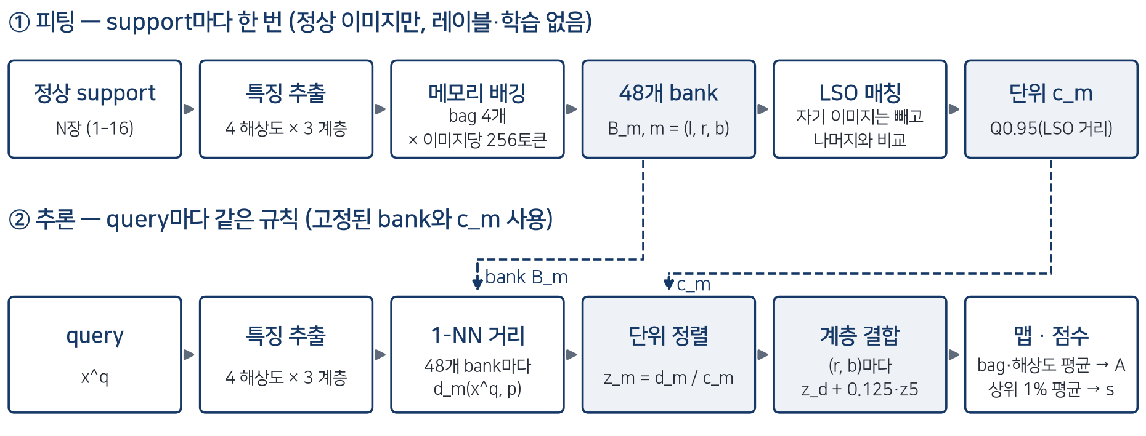
02. Method
피팅과 추론의 2단계 절차
피팅은 support마다 한 번, 추론은 query마다 같은 규칙으로 수행하며 학습되는 값은 없다
    입력은 정상 support N장, query, 동결 DINOv2-L/14이고, 출력은 픽셀 결함 맵 A(x^q)와 이미지 점수 s(x^q)
피팅: 컴포넌트 m = (l, r, b) 48개 정의 → 전용 bank B_m 생성 → LSO 정상 거리 D_m 측정 → c_m = Q0.95(D_m). 추론: 4 해상도 특징 추출 → 48개 bank 1-NN 거리 d_m → z_m = d_m / c_m → (r, b)마다 S = z_d + 0.125·z5 → bag 평균 → 해상도 보간 평균 → A, s. 컴포넌트는 같은 support·backbone을 공유하며 독립성을 가정하지 않음. 출처: PaperWorks/outlines/Outline_v18.md §3.1
13

Slide 14

02. Method
메모리 뱅크 구축 방식의 차이
기존 방법은 특징을 통합해 bank 하나를 만들고, ScopeAD는 특징·해상도·bag마다 bank를 따로 만든다
    기존: 계층 특징을 이어 붙인 bank 1개 → 1-NN 거리 1개라 단위 정렬은 필요 없지만 계층별 정상 변동이 섞임
    ScopeAD: 층 3 × 해상도 4 × bag 4 = 48개 bank를 두고, bank마다 1-NN 거리 맵을 따로 계산
    결합: bank마다 정상 거리 분포가 다르므로 c_m = Q0.95(LSO 거리)로 단위를 맞춘 뒤 z_d + 0.125·z5로 더함
기존 방법은 Outline §1.2·§2.1의 서술(계층 특징 concat, coreset 메모리)과 표 3 기준. 같은 저장 용량에서 단일 bank 57.48% vs 관측별 bank 59.57% (표 8 (d), AD2 16-shot seed 0). 출처: PaperWorks/outlines/Outline_v18.md §3.1–3.3
14

Slide 15
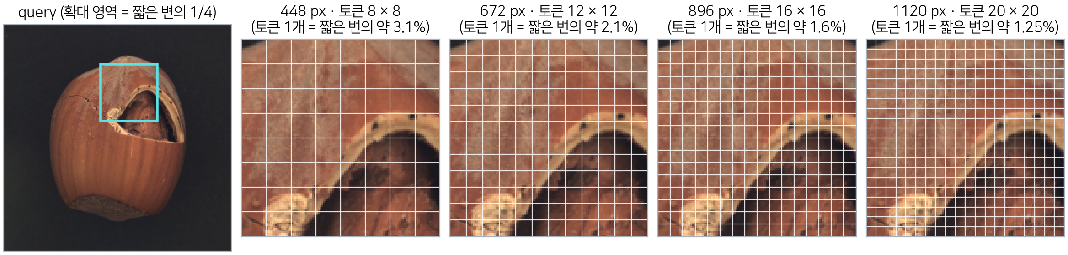
02. Method
관측 해상도와 계층 구성
패치 크기는 14 px로 고정되므로, 해상도가 높을수록 같은 영역을 더 많은 토큰으로 관찰한다
    해상도: 짧은 변을 448 / 672 / 896 / 1120 px로 맞춰, 토큰 1개가 덮는 길이가 3.1% → 1.25%로 줄어듦
    계층: DINOv2-L/14의 5·11·23번째 블록 출력 (5 = Shallow, 11·23 = Deep), 모든 query에 같은 구성
아래: 같은 확대 영역(짧은 변의 1/4)을 덮는 토큰 격자. 정사각 기준 토큰 수 1,024 / 2,304 / 4,096 / 6,400. 높은 해상도는 기존 영상의 세밀한 표본화이며 새로운 정상 변동을 만들지 않음. 출처: PaperWorks/outlines/Outline_v18.md §3.2
15

Slide 16

02. Method
메모리 배깅 절차
이미지당 256토큰을 4번 독립 추출해 bag 4개를 만들고, bag마다 별도 bank와 단위를 둔다
    ① 해상도 r에서 support 이미지마다 패치 토큰 256개를 무작위 비복원 추출
    ② 서로 다른 난수 시드 4개로 반복 → 독립 bag b ∈ {1, 2, 3, 4}
    ③ 같은 bag 안에서 세 계층은 같은 공간 위치의 토큰을 공유
    ④ (l, r, b) 조합 = 컴포넌트 m, 총 48개 · 16-shot bank 1개 = 16 × 256 = 4,096토큰
아래 그림 M1: hazelnut query(1120 px)의 bag별 점수 맵, 4-bag 평균, 픽셀별 bag 간 표준편차(평균 0.038). 출처: PaperWorks/outlines/Outline_v18.md §3.2
16

Slide 17
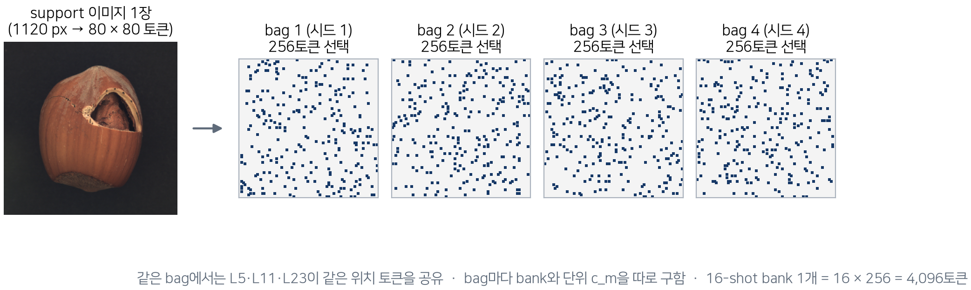
02. Method
Bag를 사용하는 이유
bag는 메모리를 줄이는 부분 추출과, 그 추출이 만드는 표본 우연성을 평균으로 상쇄하는 장치다
    메모리: 모든 토큰 대신 이미지당 256토큰만 저장 → 16-shot bank 1개 = 4,096토큰
    표본 우연성: 한 번만 뽑으면 어떤 정상 토큰이 뽑혔는지에 따라 거리가 흔들림 → 시드가 다른 bag 4개의 점수를 평균
    단위 정렬: bag마다 뽑힌 토큰이 달라 정상 거리 분포도 다름 → bag도 컴포넌트로 보고 c_m을 따로 구함
    효과: 그림 M1에서 bag 간 픽셀 표준편차 평균 0.038, 4-bag 평균이 희소 표본화 차이를 완화
목적 (§3.2): "VRAM 사용량을 낮추고 표본화 분산을 줄이면서 다층·다해상도 패치 특징을 저장하는 참조 뱅크를 구축한다". 참고: 1120 px에서 모든 토큰을 저장하면 정사각 기준 6,400 × 16장 = 102,400토큰/계층 (§3.2 표로 계산). 그림의 선택 위치는 예시용 무작위 추출(실제 실행 인덱스 아님). 출처: PaperWorks/outlines/Outline_v18.md §3.1–3.2, §3.5
17

Slide 18

02. Method
Scale Calibration 계산 절차
각 bank의 정상 LSO 거리 분포에서 q95를 구해, query 거리를 그 단위로 나눈다
입력: bank B_m, query 특징 f_m(x^q, p), q (기본 0.95). 출력: 단위 척도 c_m, 무차원 점수 맵 z_m. 출처: PaperWorks/outlines/Outline_v18.md §3.1 공통 연산자, §3.3
18

Slide 19

02. Method
Scale Calibration 해석
z = 1은 그 bank의 정상 상위 5% 경계이며, 결합 전 관측 간 비중을 맞추는 기준이다
    z = 1.0 / 2.0: 패치 거리가 정상 상위 5% 경계와 같음 / 그 2배 — 결합 전 support 참조 단위
    support 기준점: LSO 정상 거리 표본에서 z ≤ 1인 비율 ≈ 95%, 최종 판정 임계값은 결합 맵에서 따로 정함
    예시 (오른쪽): 같은 d = 0.178이 Layer 5 기준(0.123)은 넘고 Layer 23 기준(0.232)은 못 넘음
그림 M2: hazelnut 1120 px, bag 평균, d*는 예시값. 파라미터 상태: q 민감도 표 11, 정규화 방식 비교 표 8c·8d. 출처: PaperWorks/outlines/Outline_v18.md §3.3
19

Slide 20
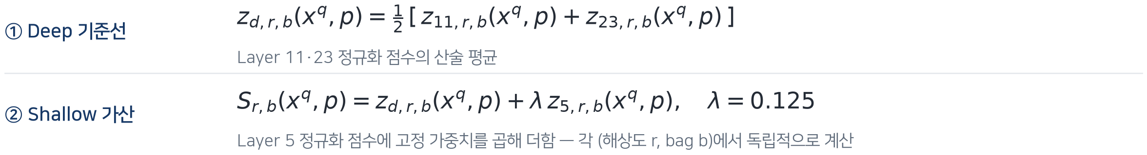
02. Method
Deep-Anchored Weighting 계산 절차
Deep 평균을 기준선으로 두고, 정규화된 Shallow 점수를 고정 가중치 0.125로 더한다
    규격: 임계값·게이트·학습되는 가중치 없음, 계층마다 bank와 점수 맵을 유지한 채 점수 단위에서 결합
    λ 선택: AD2 2-shot seed 0 AUPRO로 {0, 0.125, 0.25, 0.5, 1, 2} 중 선택해 동결 (post-hoc, 재조정 없음)
    주의: z5는 정규화 뒤 점수라 λ의 상대 기여는 정규화 방식에 따라 다름 → 방식 간 같은 λ를 직접 비교하지 않음
목적: Deep 기준선에 shallow 관측을 고정 가중치로 가산해 관측 축을 깊이 방향으로 확장. 입력: z_l,r,b (l = 5, 11, 23), λ = 0.125. 출처: PaperWorks/outlines/Outline_v18.md §3.4
20

Slide 21


02. Method
Deep-Anchored Weighting 예시
Shallow 가산분은 0.05–0.375로 작아, 정상 면의 점수를 크게 올리지 않는다
    예시 값: 정상 질감 변화 면은 0.806, 미세 스크래치는 1.200 — z5 전체를 더하면 각각 1.90과 3.65까지 오름
    실제 맵: 0.125·z5는 같은 색 범위에서 거의 보이지 않을 만큼 작고, λ = 1이면 정상 껍질까지 밝아짐
위: Outline §3.4 예시 계산(실측 아님, 전체 가산 = z_d + z5). 아래: hazelnut 1120 px, bag 평균, 색 범위 [0, 2]. 맵은 캐시된 bag 평균 계층별 정규화 맵을 z_d + 0.125·z5로 재구성한 표시용 예시 (새 평가 아님). 출처: PaperWorks/outlines/Outline_v18.md §3.4
21

Slide 22

02. Method
맵 통합과 이미지 점수
bag 평균 → 4개 해상도 보간 평균으로 픽셀 맵을 만들고, 상위 1% 픽셀 평균을 이미지 점수로 쓴다
입력: 각 (r, b)의 결합 점수 맵 S_r,b, R = {448, 672, 896, 1120}. 출력: A(x^q) ∈ R^(H×W), s(x^q). 출처: PaperWorks/outlines/Outline_v18.md §3.5
22

Slide 23
02. Method
파라미터 규격과 재현성
모든 값은 사전에 고정하고, 추론에는 역전파·파라미터 갱신·테스트 라벨을 쓰지 않는다
    백본은 동결 DINOv2-L/14(약 304M, 패치 14)이고, support 수 N은 1, 2, 4, 8, 16장이다
    관측은 계층 {5, 11, 23}, 짧은 변 {448, 672, 896, 1120}, bag 4개 × 이미지당 256토큰으로 고정한다
    결합은 q = 0.95와 λ = 0.125(Layer 5에만)이며, λ는 AD2 2-shot seed 0로 고른 뒤 고정했다
    계산은 FP16 autocast, bank 256토큰/source이며, 선택적으로 연결 성분 최댓값 채움(CQ) 후처리를 쓴다
    모든 실험은 seed 0·1·2와 고정 support manifest로 결정론적으로 실행된다
학습되는 값 없음 임계값·게이트·학습 가중치 없이, 정상 support에서 계산한 bank와 단위 c_m만 query 추론에 쓴다
표 8 등 ablation 실행 조건은 CQ99. 출처: PaperWorks/outlines/Outline_v18.md §3.6
23

Slide 24
03. 실험 결과
평가 데이터 (표 1)
주 평가는 여러 조명이 섞인 MVTec AD 2 test_public이고, support는 regular 조명에서 고른다
    Shift 1–3 조명은 support에 없던 변화 → 조명 변화 아래의 국소화를 함께 평가
    test_private,mix는 대응 장면의 seen/unseen 조명을 섞은 별도 split (public·private 합집합 아님)
Split | 이미지 수 | 조명 · 레이블 범위
train/good | 2,528 | 정상; regular 조명
validation/good | 302 | 정상; regular 조명
test_public | 1,084 (379 normal / 705 anomaly) | 여러 조명; 라벨 공개 개발 평가
test_private | 2,045 (748 / 1,297) | regular 조명; GT 서버 비공개
test_private,mix | 2,045 (748 / 1,297) | 대응 장면의 seen/unseen 조명을 무작위 구성; 별도 split, public/private 합집합 아님
출처: PaperWorks/outlines/Outline_v18.md §4.1 표 1
24

Slide 25
03. 실험 결과
평가 설정 (표 2)
주 지표는 AUPRO@0.05이며, 연속 점수 지표는 임계값 없이 점수 맵에서 바로 계산한다
항목 | 설정
주 few-shot 평가 | MVTec AD 2test_public; 8 classes; 1/2/4/8/16 normal support images per class
Seed / 집계 | 표 4: 비교군은 seed 0–2 mean ± sample SD, Ours(linear0125)는 2·16-shot이 seed 0–2, 1·4·8-shot은 seed 0 단일값. 표 5: 모든 방법 seed 0 단일값
MVTec AD / VisA 범위 | MVTec AD 15 classes, VisA 12 classes; 1/2/4-shot 표는 §4.2
Primary metric | Class-macro AUPRO@0.05 (%)
보조 metric | Class-macro pAUROC@0.05, I-AUROC (%)
연속 score metric | AUPRO·pAUROC는 anomaly score map에서 계산; I-AUROC는 SuperAD/PatchCore와 동일하게 anomaly score map 상위 1% 평균(top-1% mean)을 기준으로 집계
공식 private F1 threshold | train/good 중 16-shot support 제외 후 매 8번째 이미지를 calibration에 사용; class별 calibration pixel score p95 × 1.421. Private GT 미사용
F1 oracle | Query label로 threshold를 선택하는 진단값; 운영 지표 표에는 포함하지 않음
출처: PaperWorks/outlines/Outline_v18.md §4.1 표 2
25

Slide 26
03. 실험 결과
비교군 설정 (표 3)
비교군은 유효 입력을 1120으로 바꿔 다시 실행했고, 백본·계층·후처리는 각 방법 설정을 유지한다
방법 | 학습 · support fit | Backbone / feature layers | 입력 · resolution · 추가 설정
ScopeAD (Ours, linear0125) | Frozen; support bank·scale fitting | DINOv2 ViT-L/14; [5, 11, 23] | 448/672/896/1120; 4-scale memory bank;z_d+0.125 z5
SuperAD | Frozen; support reference bank | DINOv2 ViT-L/14; [5, 11, 17, 23] | 1120; 기존 입력 672
PatchCore | Frozen; support memory / coreset | DINOv2 ViT-L/14; [5, 11, 17, 23] | 1120; 기존 입력 672
AnomalyDINO | Frozen; support references | Project DINOv2 ViT-L/14; [23] | 1120 (모든 클래스); 기존 입력 672,sheet_metal 448
FastRecon (paper configuration) | No gradient training; closed-form support fit | ResNet-50 | 1120, grid 140×140; 기존 입력 368; 15% coreset; λ=0.3
RAD | Frozen; support retrieval bank | DINOv3 ViT-B/16; [3, 6, 9, 11] | Square 1280 → center crop 1120; 기존 설정 512 → 448; global category bank
SubspaceAD | Frozen; support PCA fit | DINOv2-with-registers ViT-G/14; [22–28] | 1120; 기존 입력 672
RegAD | Official source-trained registration model; fixed source checkpoint | ResNet-18 STN; learned registration | 224×224; official positional Gaussian and Mahalanobis scoring; same 2-shot bottle checkpoint for all AD2 shots
모든 방법은 같은 support 경로·query·evaluator 사용. FastRecon·RAD는 논문 식의 독립 구현, SuperAD는 공통 support 사용 (원 논문은 전체 train coreset) → 외부 비교는 전체 파이프라인 비교. 출처: PaperWorks/outlines/Outline_v18.md §4.1 표 3
26

Slide 27
03. 실험 결과
Few-shot 주 비교 (표 4)
1–16 shot 세 지표 모두 1위, 16-shot 3-seed AUPRO@0.05는 SuperAD보다 +4.17pp
Shot | Metric | PatchCore | AnomalyDINO | FastRecon | RAD | SubspaceAD | SuperAD | RegAD (224)† | ScopeAD‡
1 | AUPRO@0.05 | 38.45 ± 1.85 | 35.95 ± 2.24 | 14.92 ± 2.27 | 26.42 ± 1.71 | 44.87 ± 1.87 | 46.31 ± 3.73 | 12.73 ± 0.38 | 54.81
 | pAUROC@0.05 | 64.19 ± 0.68 | 70.67 ± 0.69 | 55.70 ± 0.67 | 59.57 ± 0.35 | 70.56 ± 0.56 | 70.13 ± 1.14 | 57.76 ± 0.30 | 73.32
 | I-AUROC | 65.51 ± 1.91 | 66.83 ± 1.08 | 58.10 ± 4.46 | 58.68 ± 3.03 | 67.02 ± 2.27 | 67.68 ± 0.32 | 57.73 ± 1.82 | 74.47
2 | AUPRO@0.05 | 42.25 ± 2.08 | 38.20 ± 1.90 | 16.73 ± 2.39 | 31.61 ± 1.47 | 45.90 ± 0.75 | 49.80 ± 2.33 | 15.05 ± 0.30 | 56.03 ± 2.99
 | pAUROC@0.05 | 65.43 ± 0.38 | 72.26 ± 0.56 | 57.14 ± 1.03 | 61.78 ± 0.15 | 71.53 ± 0.18 | 71.52 ± 0.58 | 58.76 ± 0.49 | 75.86 ± 0.59
 | I-AUROC | 67.53 ± 1.55 | 68.95 ± 3.84 | 57.63 ± 6.82 | 59.37 ± 2.54 | 70.42 ± 1.79 | 70.19 ± 2.16 | 60.56 ± 3.94 | 74.93 ± 1.54
4 | AUPRO@0.05 | 46.94 ± 1.00 | 40.32 ± 0.75 | 21.88 ± 1.73 | 36.51 ± 1.02 | 47.14 ± 0.76 | 54.25 ± 0.86 | 17.40 ± 1.07 | 58.69
 | pAUROC@0.05 | 66.90 ± 0.22 | 73.09 ± 0.91 | 59.26 ± 0.80 | 63.84 ± 0.41 | 72.45 ± 0.20 | 73.59 ± 0.13 | 60.36 ± 0.48 | 76.87
 | I-AUROC | 68.62 ± 2.28 | 70.90 ± 0.97 | 59.73 ± 4.40 | 62.31 ± 4.84 | 71.02 ± 0.56 | 70.97 ± 2.08 | 63.79 ± 2.34 | 75.71
8 | AUPRO@0.05 | 49.98 ± 1.90 | 41.64 ± 1.01 | 27.32 ± 0.14 | 40.79 ± 0.79 | 47.28 ± 0.40 | 55.44 ± 1.21 | 19.25 ± 0.64 | 58.68
 | pAUROC@0.05 | 68.22 ± 0.53 | 73.71 ± 0.20 | 61.74 ± 0.50 | 65.62 ± 0.69 | 72.56 ± 0.21 | 74.31 ± 0.38 | 62.02 ± 0.32 | 77.35
 | I-AUROC | 69.20 ± 0.75 | 71.29 ± 1.69 | 63.46 ± 4.29 | 65.84 ± 0.43 | 70.46 ± 1.18 | 70.75 ± 0.58 | 64.34 ± 1.05 | 75.41
16 | AUPRO@0.05 | 52.73 ± 1.36 | 42.30 ± 1.25 | 35.23 ± 0.57 | 42.58 ± 1.10 | 47.63 ± 0.14 | 55.89 ± 1.07 | 20.28 ± 0.80 | 60.06 ± 0.88
 | pAUROC@0.05 | 69.36 ± 0.51 | 73.97 ± 0.23 | 65.63 ± 0.43 | 66.62 ± 0.89 | 72.78 ± 0.07 | 74.60 ± 0.52 | 63.46 ± 0.76 | 77.61 ± 0.37
 | I-AUROC | 69.00 ± 0.53 | 72.07 ± 1.27 | 67.45 ± 1.16 | 67.60 ± 1.35 | 70.46 ± 1.07 | 69.79 ± 0.52 | 65.64 ± 1.34 | 75.92 ± 0.82
AUPRO@0.05는 비교군 최고값 대비 +3.24–8.50pp (1-shot 최대). 비교군: seed 0–2 8-class macro의 mean ± sample SD, 1120 입력 FP32. ‡ ScopeAD: 2·16-shot 3-seed, 1·4·8-shot seed 0 단일값, FP16·4 해상도. † RegAD는 공식 STN 구조상 224. 굵게 = 최고, 밑줄 = 차상위. 출처: PaperWorks/outlines/Outline_v18.md §4.2 표 4
27

Slide 28
03. 실험 결과
MVTec AD · VisA 비교 (표 5)
I-AUROC는 10개 조건 중 7개에서 1위, P-AUROC는 최고값과 0.04–1.36pp 이내다
    I-AUROC 2위 조건: MVTec AD 16-shot, VisA 1·2-shot (모두 SuperAD 다음)
Dataset | Shot | PatchCore | AnomalyDINO | FastRecon | RAD | SubspaceAD | SuperAD | RegAD | ScopeAD
MVTec AD | 1 | 88.12 / 96.22 | 92.52 / 94.49 | 88.84 / 96.60 | 80.83 / 93.25 | 89.25 /96.92 | 92.54 / 96.93 | — / — | 92.76 / 96.77
MVTec AD | 2 | 92.67 / 96.97 | 95.17 / 95.56 | 93.51 / 97.29 | 84.15 / 94.27 | 90.95 / 97.24 | 95.43 / 97.36 | — / — | 96.13 / 97.39
MVTec AD | 4 | 95.06 / 97.37 | 95.92 / 96.07 | 95.61 /97.87 | 85.38 / 94.67 | 91.35 / 97.16 | 96.65 / 97.70 | — / — | 96.99 / 97.68
MVTec AD | 8 | 96.13 / 97.80 | 96.67 / 96.45 | 96.76 /98.16 | 87.85 / 95.29 | 92.94 / 97.17 | 97.39 / 97.95 | — / — | 97.60 / 97.93
MVTec AD | 16 | 98.15 / 97.99 | 97.48 / 96.80 | 98.52 /98.38 | 90.29 / 95.61 | 92.51 / 97.19 | 98.94 / 98.09 | — / — | 98.74 / 98.05
VisA | 1 | 86.09 / 95.56 | 87.06 / 95.62 | 84.65 / 96.75 | 72.67 / 95.37 | 85.44 /98.09 | 90.29 / 97.06 | 71.12 / 93.41 | 89.88 / 96.73
VisA | 2 | 87.87 / 96.29 | 90.64 / 96.63 | 87.67 /97.43 | 77.24 / 96.37 | — / — | 92.20 / 97.68 | 71.59 / 94.59 | 92.15 / 97.32
VisA | 4 | 89.52 / 96.92 | 91.37 / 97.57 | 89.21 /97.91 | — / — | — / — | 92.94 / 98.02 | 76.42 / 96.14 | 94.19 / 97.82
VisA | 8 | 92.36 / 97.18 | 93.11 / 97.99 | 91.53 / 98.11 | — / — | — / — | 94.50 / 98.29 | 80.19 / 96.64 | 95.01 / 98.25
VisA | 16 | 93.64 / 97.30 | 93.53 / 98.30 | 93.38 / 98.32 | — / — | — / — | 95.19 / 98.43 | 81.22 / 96.98 | 95.99 / 98.49
seed 0 단일, support hash 일치 클래스 macro (MVTec AD 15, VisA 12). 각 셀 I-AUROC / P-AUROC(전체 FPR). FastRecon = E9 DINOv2 기반 변형. linear0125 hash 재감사는 수집 단계 과제. 출처: PaperWorks/outlines/Outline_v18.md §4.2 표 5
28

Slide 29
03. 실험 결과
공식 private 평가 (표 6)
Ours 행은 이전 게이트 설정의 제출 결과이며, linear0125로 같은 절차로 재제출해 교체해야 한다
방법 | AU-PRO@0.05 | ClassF1 | SegF1
(a) Few-shot (16-shot)
PatchCore | — | — | —
AnomalyDINO | — | — | —
SuperAD | — | — | —
RAD | — | — | —
SubspaceAD | — | — | —
Ours (ScopeAD, 게이트 설정)† | 64.80 / 62.49 | 76.38 / 77.52 | 34.84 / 30.68
(b) Full-data Reference (출판/리더보드)
PatchCore | 28.8 / 26.0 | 8.0 / 9.9 | 3.7 / 3.4
RD | 26.4 / 25.0 | 70.8 / 72.9 | 18.1 / 16.7
RD++ | 27.1 / 25.2 | 70.5 / 73.0 | 19.2 / 16.7
EfficientAD-S | 30.8 / 19.2 | 76.8 / 77.8 | 15.4 / 8.0
MSFlow | 24.3 / 11.9 | 51.1 / 72.0 | 21.8 / 9.0
SimpleNet | 21.1 / 13.7 | 73.3 / 77.1 | 17.7 / 8.7
DSR | 20.3 / 17.4 | 78.0 / 78.0 | 10.9 / 9.5
SuperAD | 60.51 / 58.37 | 70.20 / 74.40 | 47.18 / 42.51
RoBiS | 67.25 / 59.65 | 79.62 / 79.86 | 51.00 / 46.52
SuperADD | 61.36 / 59.07 | 68.03 / 73.25 | 57.42 / 54.35
각 셀 TESTpriv / TESTpriv,mix. † Layer 5 β = 0.99 초과 잔차를 더한 이전 설정. ClassF1·SegF1 임계값: support 제외 train/good 8번째 간격 샘플 pixel p95 × 1.421 (private label 미사용). Full-data 행은 원 논문·리더보드 수치로 데이터 예산·백본·입력·후처리가 달라 순위화하지 않음. 출처: PaperWorks/outlines/Outline_v18.md §4.3.1 표 6
29

Slide 30
03. 실험 결과
분포 변화 평가 (그림 2 · 표 7)
조명 strata(그림 2)와 합성 손상(표 7)은 linear0125로 아직 평가하지 않았다
    그림 2: 기존 그림의 ScopeAD 선은 게이트 결과라 사용하지 않음 → condition strata 집계를 켜고 재평가
    표 7: 비교군만 확보, Gaussian noise에서 PatchCore 74.03 / 83.66이 가장 높음
방법 | Clean | Brightness s3 | Contrast s3 | Defocus blur s3 | Gaussian noise s3
PatchCore | 83.97 / 88.80 | 83.43 / 88.38 | 77.15 / 85.27 | 81.58 / 87.41 | 74.03 / 83.66
AnomalyDINO | — / — | — / — | — / — | — / — | — / —
FastRecon† | 85.74 / 90.82 | 77.53 / 86.35 | 69.72 / 84.47 | 82.35 / 88.90 | 57.70 / 77.37
RAD | — / — | — / — | — / — | — / — | — / —
SubspaceAD | — / — | — / — | — / — | — / — | — / —
SuperAD | 84.49 / 89.15 | 83.68 /88.47 | 82.27 /87.86 | 82.17 / 87.74 | 71.10 / 82.45
RegAD | — / — | — / — | — / — | — / — | — / —
Ours (ScopeAD, linear0125) | — / — | — / — | — / — | — / — | — / —
각 셀 AUPRO@0.05 / pAUROC@0.05. MVTec AD 15클래스, 16-shot, seed 0, severity 3, support는 깨끗한 이미지. † DINOv2 기반 프로젝트 변형(표 4의 fastrecon_paper와 다른 구성). 출처: PaperWorks/outlines/Outline_v18.md §4.3.2–4.3.3 표 7
30

Slide 31
04. Ablation · 분석
구성 요소 소거 (표 8)
어느 구성을 하나만 바꿔도 Full(59.57)보다 낮고, 해상도와 bank 구조의 영향이 가장 크다
    관측: 448 단일 해상도 −7.56pp / 결합: 단일 bank −2.09, 3계층 동일 가중 −1.36, MAD −1.05pp
    단일 bank는 같은 저장 float 수·코사인 거리 정의를 유지 → bank 구조 차이만 분리 (pAUROC −2.66pp)
    정규화 생략은 AUPRO −0.40pp, pAUROC +0.19pp → q95의 정규화 생략 대비 이득은 주장하지 않음
구성 | Bank 구조 | Score normalization | Shallow 항 | AUPRO@0.05 | pAUROC@0.05 | Δ AUPRO vs Full
Full (linear0125) | 계층별 bank | q95 | +0.125·z5 | 59.57 | 77.46 | 0.00
(b) w/o Score normalization | 계층별 bank | 없음 | +0.125·z5 | 59.17 | 77.65 | −0.40
(c) Equal-weight 3-layer mean | 계층별 bank | q95 | z5를 동일 가중 평균 | 58.21 | 76.31 | −1.36
(d) Layer concat (단일 bank) | 합친 단일 bank | q95 | — | 57.48 | 74.80 | −2.09
(e) MAD 보정 | 계층별 bank | MAD | +0.125·z5 | 58.52 | 77.17 | −1.05
(f) 448 단일 해상도 | 계층별 bank | q95 | +0.125·z5 | 52.01 | 76.52 | −7.56
동결 DINOv2 ViT-L/14, FP16, 4 해상도, cap256, 4 bags, CQ99, top-1% mean 이미지 점수, 동일 support. 각 행은 Full에서 한 구성만 바꿈. 단일 seed 개발 비교. 출처: PaperWorks/outlines/Outline_v18.md §4.4.1 표 8
31

Slide 32
04. Ablation · 분석
데이터셋 · shot별 구성 소거 (표 8a)
세 데이터셋 모든 shot에서 Full이 3계층 동일 가중 평균과 계층 concat보다 높다
    정규화 생략: MVTec AD·VisA I-AUROC는 0.07–1.06pp 높고 AD2 AUPRO는 −0.40 ~ +0.33pp로 엇갈림
Dataset | Shot | Full (linear0125) | No normalization | Equal-weight mean | Layer concat
AD2 | 1 | 54.81 / 73.32 | 55.06 / 73.84 | 52.39 / 72.09 | 46.75 / 69.40
AD2 | 2 | 59.33 / 76.48 | 59.06 / 76.47 | 54.92 / 74.39 | 52.12 / 71.97
AD2 | 4 | 58.69 / 76.87 | 59.02 / 77.25 | 56.59 / 75.52 | 54.60 / 73.44
AD2 | 8 | 58.68 / 77.35 | 58.68 / 77.67 | 57.36 / 76.25 | 55.85 / 74.47
AD2 | 16 | 59.57 / 77.46 | 59.17 / 77.65 | 58.21 / 76.31 | 57.48 / 74.80
MVTec AD | 1 | 92.76 / 96.77 | 93.22 / 96.68 | 90.62 / 96.58 | 89.63 / 96.14
MVTec AD | 2 | 96.13 / 97.39 | 96.53 / 97.20 | 93.30 / 97.17 | 93.08 / 96.86
MVTec AD | 4 | 96.99 / 97.68 | 97.24 / 97.54 | 95.62 / 97.52 | 95.33 / 97.23
MVTec AD | 8 | 97.60 / 97.93 | 97.89 / 97.78 | 96.66 / 97.82 | 96.56 / 97.61
MVTec AD | 16 | 98.74 / 98.05 | 98.81 / 97.92 | 98.22 / 97.98 | 98.19 / 97.79
VisA | 1 | 89.88 / 96.73 | 90.94 / 96.83 | 87.37 / 95.72 | 86.55 / 94.99
VisA | 2 | 92.15 / 97.32 | 93.06 / 97.42 | 90.08 / 96.25 | 89.09 / 95.79
VisA | 4 | 94.19 / 97.82 | 94.57 / 97.83 | 93.06 / 96.97 | 91.08 / 96.38
VisA | 8 | 95.01 / 98.25 | 95.17 / 98.22 | 94.46 / 97.50 | 93.49 / 96.75
VisA | 16 | 95.99 / 98.49 | 96.18 / 98.43 | 95.62 / 97.82 | 94.09 / 97.02
AD2 = AUPRO@0.05 / pAUROC@0.05, MVTec AD·VisA = I-AUROC / P-AUROC(전체 FPR). seed 0 단일값. AD2 1/4/8-shot은 로컬 4090, 2/16-shot Full은 fusion sensitivity 실행의 동일 설정. 출처: PaperWorks/outlines/Outline_v18.md §4.4.1 표 8a
32

Slide 33
04. Ablation · 분석
Shallow 가중치 민감도 (표 8b)
λ ≥ 0.5에서 AUPRO@0.05가 빠르게 낮아지고, λ = 0.125가 2·16-shot 모두 가장 높다
    16-shot: λ = 0.125 59.57 → λ = 1 54.02 (−5.55pp) → λ = 2 47.33
    선택 절차: 2-shot AUPRO만으로 λ를 고른 뒤 16-shot 해석 전에 동결 (개발 평가 사용, post-hoc)
결합 규칙 | 2-shot AUPRO | 2-shot pAUROC | 16-shot AUPRO | 16-shot pAUROC
Linear d+0.125s (선택된 λ*) | 59.33 | 76.48 | 59.57 | 77.46
Lineard+0.25s | 58.43 | 76.00 | 59.48 | 77.21
Lineard+0.5s | 54.92 | 74.39 | 58.21 | 76.31
Lineard+s | 48.39 | 71.31 | 54.02 | 74.04
Lineard+2s | 40.48 | 67.00 | 47.33 | 70.19
d = (z11 + z23)/2, s = z5. FP16, 4-scale, cap256, q95, CQ99 고정, seed 0. 표에는 양의 가중치 조건만 제시. 출처: PaperWorks/outlines/Outline_v18.md §4.4.2 표 8b
33

Slide 34
04. Ablation · 분석
정규화 방식 비교 MVTec AD · VisA (표 8c)
q95는 MAD보다 모든 shot에서 I-AUROC가 높지만, 정규화 생략(none)보다는 0.07–1.06pp 낮다
    q95 − MAD: MVTec AD I-AUROC +0.47 ~ +1.60pp, VisA +0.34 ~ +1.30pp
    P-AUROC: MVTec AD에서만 q95가 none보다 +0.09 ~ +0.18pp
Dataset | Shot | none | MAD | q95 (기본)
MVTec AD | 1 | 93.22 / 96.68 | 91.45 / 96.74 | 92.76 / 96.77
MVTec AD | 2 | 96.53 / 97.20 | 94.53 / 97.38 | 96.13 / 97.39
MVTec AD | 4 | 97.24 / 97.54 | 96.15 / 97.69 | 96.99 / 97.68
MVTec AD | 8 | 97.89 / 97.78 | 96.68 / 97.95 | 97.60 / 97.93
MVTec AD | 16 | 98.81 / 97.92 | 98.27 / 98.09 | 98.74 / 98.05
VisA | 1 | 90.94 / 96.83 | 88.58 / 96.35 | 89.88 / 96.73
VisA | 2 | 93.06 / 97.42 | 91.17 / 97.02 | 92.15 / 97.32
VisA | 4 | 94.57 / 97.83 | 93.46 / 97.55 | 94.19 / 97.82
VisA | 8 | 95.17 / 98.22 | 94.63 / 98.00 | 95.01 / 98.25
VisA | 16 | 96.18 / 98.43 | 95.65 / 98.28 | 95.99 / 98.49
전체 방법(linear0125)에서 normalization만 바꾼 대조, 4 해상도, cap256, 같은 support, seed 0. 각 셀 I-AUROC / P-AUROC. 출처: PaperWorks/outlines/Outline_v18.md §4.4.1 표 8c
34

Slide 35
04. Ablation · 분석
정규화 방식 비교 AD2 (표 8d)
AD2에서 q95는 MAD보다 AUPRO@0.05 +0.76–1.69pp 높고, none과는 −0.33 ~ +0.40pp로 엇갈린다
    q95 − none: AUPRO 평균 +0.02pp, pAUROC는 4개 shot에서 q95가 0.19–0.52pp 낮음
    LOO-token vs LSO: AD2 AUPRO 59.45 vs 59.33 (2-shot), 59.55 vs 59.57 (16-shot) → LSO 우위 주장 안 함
Shot | none | MAD | q95 (기본) | q95 − none (AUPRO) | q95 − MAD (AUPRO)
1 | 55.06 / 73.84 / 74.46 | 53.59 / 72.73 / 73.95 | 54.81 / 73.32 / 74.47 | −0.25 | +1.22
2 | 59.06 / 76.47 / 76.75 | 58.57 / 76.34 / 75.85 | 59.33 / 76.48 / 76.52 | +0.27 | +0.76
4 | 59.02 / 77.25 / 76.29 | 57.00 / 76.29 / 74.86 | 58.69 / 76.87 / 75.71 | −0.33 | +1.69
8 | 58.69 / 77.67 / 75.70 | 57.28 / 76.67 / 74.88 | 58.68 / 77.35 / 75.41 | −0.01 | +1.40
16 | 59.17 / 77.65 / 75.11 | 58.52 / 77.17 / 74.45 | 59.57 / 77.46 / 74.98 | +0.40 | +1.05
각 셀 AUPRO@0.05 / pAUROC@0.05 / I-AUROC. 4 해상도, cap256, 같은 support. none·q95 열은 dsba3 재실행으로 로컬 ablation과 소수 둘째 자리까지 일치 확인. 출처: PaperWorks/outlines/Outline_v18.md §4.4.1 표 8d, calibration support 제외 단위 대조
35

Slide 36
04. Ablation · 분석
총 bank 용량 통제 해상도 비교 (표 10)
총 토큰 수를 맞춰도 다해상도가 1120 단일보다 +2.52pp 높다 — 이전 게이트 설정의 결과
    용량 통제: 1120 단일에 토큰을 4배(1024) 줘도 56.63%로 오히려 −0.33pp
    해석: 최고 해상도와 총 bank 용량만으로 다해상도 결합의 이득을 설명할 수 없음
    주의: 이전 비대칭 게이트 설정(E12, RSG3) 결과 → linear0125로 같은 비교를 다시 실행해 교체 예정
해상도 구성 | 토큰 수 / Bag | Full8 AUPRO@0.05 | Δ vs 단일 | Full8 pAUROC@0.05 | Regular AUPRO / pAUROC | Shift 1 AUPRO / pAUROC
Multi-scale (448/672/896/1120) | 256 | 59.15 | +2.19 | 77.11 | 61.26 / 77.94 | 59.40 / 77.34
1120 only (단일 최고해상도) | 256 | 56.96 | 0.00 (Base) | 74.58 | 59.16 / 75.28 | 56.89 / 74.98
1120 only (용량 일치, capacity-matched) | 1024 | 56.63 | −0.33 | 75.17 | 59.20 / 76.06 | 56.16 / 75.57
AD2 test_public, 16-shot, seed 0, full8, DINOv2 ViT-L/14. 출처: PaperWorks/outlines/Outline_v18.md §4.4.3 표 10
36

Slide 37
04. Ablation · 분석
단일 · 다중 해상도 비교 (표 10a)
4개 해상도 결합은 최선의 단일 해상도보다 AUPRO@0.05가 +4.95pp(2-shot), +2.10pp(16-shot) 높다
    단일 해상도는 높을수록 좋지 않음: 2-shot 최선 672, 16-shot 최선 1120 (1120 대비 2-shot +5.06pp)
    주의: bank당 cap은 같지만 총 용량은 달라, 총 용량 효과는 이 표로 분리하지 않음 (→ 표 10)
해상도 구성 | 2-shot | 16-shot
448 | 51.14 / 75.80 | 52.01 / 76.52
672 | 54.38 / 74.97 | 55.01 / 76.17
896 | 52.65 / 73.46 | 55.12 / 74.62
1120 | 54.27 / 72.47 | 57.47 / 74.86
4 해상도 (448/672/896/1120) | 59.33 / 76.48 | 59.57 / 77.46
linear0125, q95, FP16, cap256, 같은 support, seed 0, full8. 각 셀 AUPRO@0.05 / pAUROC@0.05. 출처: PaperWorks/outlines/Outline_v18.md §4.4.3 표 10a
37

Slide 38
04. Ablation · 분석
MVTec AD · VisA 해상도 비교 (표 10b)
전체 방법에서 4 해상도 결합이 두 데이터셋 · 두 shot의 I-AUROC와 P-AUROC 모두 1120 단일보다 높다
    I-AUROC 이득: MVTec AD +1.23 / +0.53pp, VisA +5.27 / +1.60pp (2 / 16-shot)
    주의: 총 bank 용량 효과는 분리하지 않음
Dataset | 해상도 구성 | 2-shot | 16-shot
MVTec AD | 1120 단일 | 94.90 / 96.51 | 98.21 / 97.49
MVTec AD | 4 해상도 | 96.13 / 97.39 | 98.74 / 98.05
VisA | 1120 단일 | 86.88 / 96.19 | 94.39 / 97.80
VisA | 4 해상도 | 92.15 / 97.32 | 95.99 / 98.49
linear0125, q95, FP16, cap256, seed 0. 각 셀 I-AUROC / P-AUROC. 출처: PaperWorks/outlines/Outline_v18.md §4.4.3 표 10b
38

Slide 39
04. Ablation · 분석
척도 분위수 민감도 (표 11)
q = 0.80–0.999에서 AUPRO@0.05 변화는 −0.22 ~ +0.04pp로 평탄하다
    중앙값 기준(q = 0.5)만 낮고, 꼬리확률 변환·토큰별 로컬 척도도 두 shot에서 일관된 개선 없음
    척도 진단: 12개 컴포넌트 q95 척도 차이 평균 약 1.8배(deep 사이 약 1.4배), 변동계수 0.18–0.24
척도 분위수 q | 2-shot | 16-shot | Δ AUPRO vs Default (2 / 16-shot)
0.50 | 58.22 / 75.47 | 59.03 / 77.15 | −1.11 / −0.55
0.80 | 59.11 / 76.29 | 59.56 / 77.53 | −0.22 / −0.02
0.90 | 59.29 / 76.42 | 59.60 / 77.49 | −0.04 / +0.03
0.95 (Default) | 59.33 / 76.48 | 59.57 / 77.46 | 0.00 / 0.00
0.99 | 59.37 / 76.52 | 59.55 / 77.39 | +0.04 / −0.02
0.999 | 59.20 / 76.22 | 59.55 / 77.26 | −0.13 / −0.02
꼬리 확률 변환(−log 생존확률), q=0.95 | 59.11 / 76.65 | 59.25 / 77.14 | −0.22 / −0.32
토큰별 로컬 척도(local_reliability=scale) | 52.34 / 75.33 | 57.46 / 78.03 | −6.99 / −2.11
잔차 게이트 분위수 β는 방법에서 제거. λ = 0.125 고정, seed 0, AD2. 후속: local-center 보정(AD2 2·16-shot, 강도 0.25/0.5) 검증 중, 확정 전에는 성능 기여로 기술하지 않음. 출처: PaperWorks/outlines/Outline_v18.md §4.4.4 표 11·척도 진단
39

Slide 40
04. Ablation · 분석
효율 · 정성 분석 (표 12 · 12a · 그림 3)
linear0125의 계산 비용과 정성 비교 그림은 아직 계측·작성하지 않았다
    표 12·12a: 게이트 설정 측정값은 제외, bank 벡터 수만 구성에서 계산 (16-shot, 컴포넌트당 4,096토큰)
    그림 3 사양: Regular·Shift 1·Gaussian noise 3행 × (Input, GT, SuperAD, PatchCore, ScopeAD, λ·z5)
Arm | Bank vectors / class | Fit (s) | Query mean (ms) | Pooled mean / p95 (ms) | Peak alloc fit / query (GiB) | Peak GPU fit / query (GiB)
ScopeAD (linear0125) | 196,608 (48 component banks) | — | — | — | — | —
1120-only (linear0125) | 49,152 (12 component banks) | — | — | — | — | —
SuperAD | All tokens; count unspec | 10.48 ± 2.17 | 793.95 ± 154.16 | 803.03 / 1,069.34 | 1.42 / 1.42 | 9.04 / 9.04
Cap | Fit (s/class) | Query mean (s/image) | 클래스별 query p95 (s/image) | Peak alloc fit / query (GiB)
256 | — | — | — | —
1024 | — | — | — | —
SuperAD 측정 조건: AD2 full8 test_public, seed 0, 16-shot, DINOv2 ViT-L/14, FP32, batch 1. 구성 요소별 시간 분해도 linear0125에서 재계측 필요. 출처: PaperWorks/outlines/Outline_v18.md §4.5 표 12·12a, 그림 3
40

Slide 41
05. 논의와 향후 계획
논의
다해상도와 관측별 bank는 서로 다른 단계에서 기여하고, Shallow 가산은 가중치에 민감하다
    관측 확장: 최선 단일 해상도 대비 +4.95 / +2.10pp, 용량 통제(게이트 설정)에서도 +2.52pp (37·36쪽)
    관측별 결합: 세 데이터셋 모든 shot에서 단일 bank보다 높음 (32쪽)
    q95 정렬: MAD보다 높지만 정규화 생략과 차이 작음 → 척도 차이가 큰 관측·조건 변화 query에서 확인 (35쪽)
    배포: 단위 정렬이 query FPR을 정하지 않음 → 조명 조건별 임계값 보정과 검증이 필요
주장 범위 지지(개발 모집단): 관측별 bank > 단일 bank, q95 > MAD, Shallow 비중 조절 필요, 다해상도 이득, AD2 2·16-shot SuperAD 대비 우위. 미검증: q95의 정규화 생략 대비 이득, linear0125의 private·shift·corruption·계산 비용.
출처: PaperWorks/outlines/Outline_v18.md §5.1–5.2, 부록 A.1.
41

Slide 42
05. 논의와 향후 계획
남은 검증
게이트 설정으로 남은 표 6·10을 교체하고, 분포 변화·비용·다중 seed를 채운다
항목 | 현재 상태 | 다음 단계
공식 private (표 6) | 게이트 설정 결과 64.80 / 62.49 | linear0125, 같은 support·임계값 절차로 재제출
용량 통제 해상도 비교 (표 10) | 게이트 설정 결과 | multi-scale vs 1120 (cap256 / 1024) 재실행
조명 strata (그림 2) | ScopeAD 선 미사용 | condition strata 집계를 켜고 재평가
합성 손상 (표 7) | ScopeAD 미실행 | MVTec AD 15클래스 × 5조건 실행
계산 비용 (표 12 · 12a) | ScopeAD 미계측 | linear0125 파이프라인 재계측 (구성 요소별 시간 포함)
다중 seed | 2·16-shot 3-seed 완료 | 1·4·8-shot seed 1·2
local-center 보정 | 진행 중 (AD2 2·16-shot) | q95·none을 모두 넘는지 확인 후 판단
원고 그림 M3 · 3 | M3는 게이트 맵, 그림 3은 사양만 확정 | linear0125 기준 Deep·Shallow·결합 맵으로 작성
출처: PaperWorks/outlines/Outline_v18.md 부록 A.1–A.3, §4.4.4 후속 실험 상태, §4.5.
42

Slide 43
05. 논의와 향후 계획
결론 및 향후 진행 방향
관측을 늘리고 관측별 점수를 맞춰 결합하는 ScopeAD로 AD2 few-shot 국소화 1위를 얻었다
구분 | Summary | 현재 문제 | 향후 진행 방향
관측 확장 | 4개 해상도 + Shallow / Deep 관측, 최선 단일 대비 +4.95 / +2.10pp | 용량 통제 비교는 게이트 결과 | 표 10 linear0125 재실행
관측별 결합 | 관측별 bank + q95 정렬 + λ = 0.125, 단일 bank 대비 +2.09pp | q95의 정규화 생략 대비 이득 없음 | local-center 등 정렬 방식 검증
성능 | AD2 16-shot 3-seed 60.06 ± 0.88, SuperAD 대비 +4.17pp | 1·4·8-shot은 seed 0 단일값 | 다중 seed 완성
강건성 · 배포 | — (private은 게이트 설정 결과) | linear0125 private·shift·corruption·비용 미확보 | 재제출 · 재평가 · 재계측
출처: PaperWorks/outlines/Outline_v18.md §6, 부록 A.1. 근거 쪽: 관측 확장 37, 결합 31·35, 성능 27, 남은 항목 42.
43

Slide 44
Appendix A. 연구 노트
Claim–evidence–status matrix
원고의 각 주장과 근거, 현재 지지 상태를 정리한 저자용 표 (Outline 부록 A.1 그대로)
Claim | 핵심 근거 | 상태 | 원고 내 기술 원칙
q95 보정이 MAD보다 높다 | AD2 AUPRO +0.76~+1.69pp 전 shot (표 8d); MVTec AD·VisA I-AUROC 전 shot (표 8c) | seed 0에서 지지됨 | 본문에서 사용하는 보정 우위의 범위
q95 보정의 정규화 생략(none) 대비 성능 기여 | AD2 AUPRO −0.33~+0.40pp, pAUROC 4/5 shot에서 q95가 낮음 (표 8d); MVTec AD·VisA I-AUROC −0.07~−1.06pp (표 8c) | 지지되지 않음 | 본문은 관측별 bank의 설계 요구와 MAD 대비 우위로 서술
정렬 후에도 shallow 기여량 제어가 필요 | 16-shotλ=1 54.02, λ=0.5 58.21, λ=0.125 59.57 (표 8b) | seed 0에서 지지됨 | λ는 post-hoc 선택임을 명시
다해상도 결합 이득 | linear0125 최선 단일 대비 AUPRO +4.95/+2.10pp(2/16-shot, 표 10a); MVTec AD·VisA I/P-AUROC 모두 상승(표 10b); 게이트 설정의 용량 통제 비교 +2.52pp(표 10) | seed 0 개발 비교에서 지지됨 | 용량 통제 비교는 linear0125로 재실행해 교체 예정
λ=0.125 선택 | AD2 public 2-shot seed 0 AUPRO로 선택(표 8b) | post-hoc | 개발 평가로 선택했음을 명시; 다른 데이터셋에서 재조정하지 않음
SuperAD 등 외부 비교 | AD2 16-shot 3-seed 60.06 vs 55.89 (+4.17pp), 2-shot 56.03 vs 49.80 (+6.23pp) (표 4); MVTec AD·VisA Ours 3-seed는 표 5b | 2·16-shot 지지됨 | 1·4·8-shot Ours는 seed 0 단일값임을 명시
private 성능 | 표 6의 64.80 / 62.49는 게이트 설정 결과 | linear0125 미검증 | 재제출 후 교체; 본문 초록·결론에서는 인용하지 않음
shift·corruption 성능 | linear0125 결과 미확보 | 미검증 | 표 7, 그림 2는 비움
계산 비용 | linear0125 미계측 | 미검증 | 표 12, 12a는 비움
출처: PaperWorks/outlines/Outline_v18.md 부록 A.1
A-1

